Slide 1

La Famiglia Italiana Attraverso
Il Tempo
Sabrina Sanchez

Slide 2
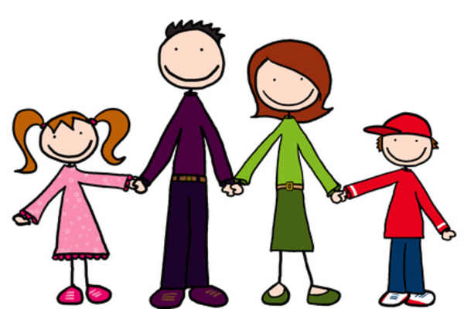
La Famiglia Italiana
Durante i ultimi trenti anni, la famiglia italiana ha cambiato molto.
Questo è causato per la conversione dell’Italia da un paese agricolo ad un paese industriale.
Questo è anche affetato la struttura della famiglia italiana.

Slide 3
La Famiglia Italiana - Tradizionale
La famiglia tradizionale è agricola.
Il padre è la figura dominante.
Lui ha fatto tutte le decisione nella famiglia.
La famiglia è numerosa con molti figli.
Tutti la famiglia (i genitori, i figli e i nipoti) vivevano nella stessa casa.

Slide 4
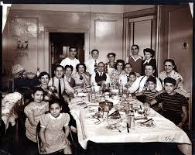
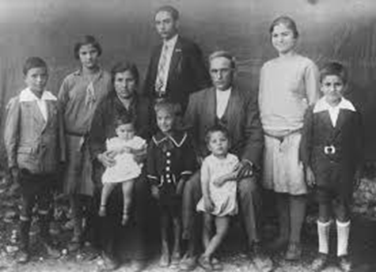
La Famiglia Italiana - Tradizionale
In quest famiglia, gli uomini lavoravano e le donne si occupavano della casa e dell’educazione dei figli.
Matrimonio è per tutto la vita.

Slide 5
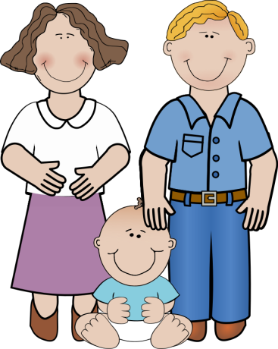

La Famiglia Italiana - Moderna
La famiglia moderna è piccola; compreso dai genitori e uno o due figli (al massimo).
Le due genitori lavorano fuori della casa.
La famiglia moderna hanno piu seperazioni e divorzi comparato alla famiglia tradizionale.

Slide 6

La eta di matrimonio è aumentato nella famiglia moderna.
La eta quando le donne hanno suoi primo figli è anche aumentato.
Le donne hanno una eta media di 30.8 anni quando loro hanno suoi primo figli.
Questo cambiamento di molti bambini a solo uno o due bambini è grandemente diminuito il tasso di nascita in Italia.
Tasso di Nascita

Slide 7
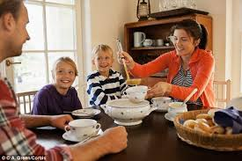
La Famiglia Moderna e La Famiglia Tradizionale
Tutti i giorni, la famiglia si ruiscono per mangiare insieme (tipicamente per mangiare la cena).
Gli italiani sempre auitano ad i loro parenti, particolamente nelle difficolta del lavoro e della economia.
La famiglia sempre si ruiscono per occasione di festa (come Natale e Pasqua).

Slide 8
La Famiglia Italiana in confronto con La Famiglia Americana
Prima di sposare e di inizare suoi propia famiglia, è normale per un giovane italiano a continuare a vivere con suoi genetori e dipendere econoicamente da loro.
Nell’Italia, i figli vivono con suoi genitori fino che loro hanno trenta/trentacinque anni.
Nella famiglia americana, i giovani escono la casa per andare all’universita o quando loro trovano un lavoro.

Slide 9


La Famiglia Italiana in confronto con La Famiglia Americana
La famiglia italiana tendono pasare pui tempo insieme.
La famiglia americana preferiscono fare cose separatamente.

